Slide 1
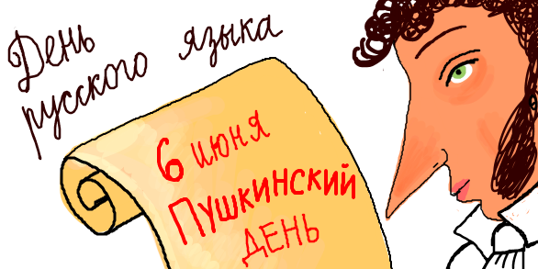

Slide 2
Великий русский писатель, написавший множество произведений, которые каждый школьник в России изучает.

Slide 3
А. С. ПУШКИН 6 июня 1799 – 10 февраля 1837
Александр Сергеевич Пушкин
создатель современного русского литературного языка!
Из русского языка он сделал чудо.
Он ввёл в употребление новые слова, старым дал новую жизнь.

Slide 4
ЛОЖНЫЕ ДРУЗЬЯ
ПЕРЕВОДЧИКА

Slide 5
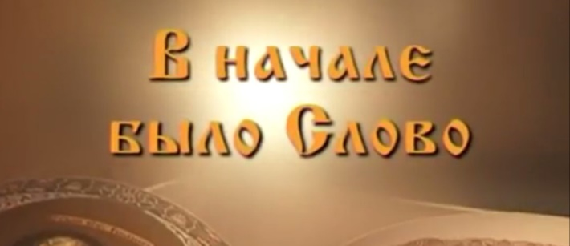
серб. „У почетку беше реч“
рус. Слóво
рус. Бýква
рус. Речь
серб. Ријеч
серб. Говор
серб. Слово

Slide 6
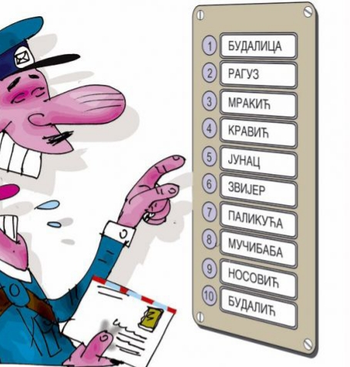
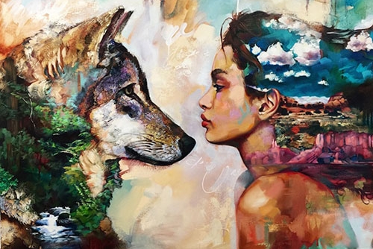
рус.Фамилия
рус. Искýсство
серб.Презиме
серб. Умјетност

Slide 7
рус. Люби́ть
рус. Поздрáвить
серб. Вољети
серб. Честитати

Slide 8
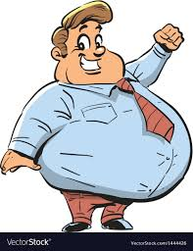
рус. Живóт
рус. Понóс
серб. Стомак
серб. Дијареја

Slide 9
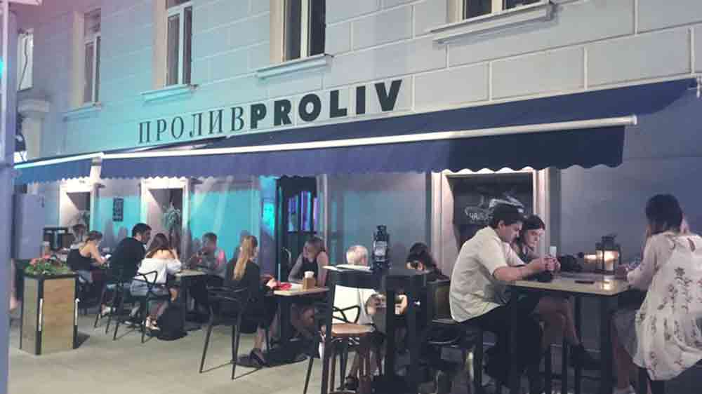
рус. Проли́в
серб. Мореуз
Никитский бул., 12, Москва 119019 Россия

Slide 10
ЛОЖНЫЕ ДРУЗЬЯ
рус.
серб.
вредный
сохранить
берег
свинец
питание
майка
печенье
часть
конечно
столица
страна
банка
устать
- штетан
сачувати
обала
олово
исхрана
мајица
кекс
дио
наравно
престоница
држава
конзерва
уморити се

Slide 12
До свидания, ребята!

